Slide 1

Uvod u računalno modeliranje u programskom jeziku Julia
Projektni rad
Modeliranje ponašanja napadnute populacije prilikom širenja botnet mreže u DDOS napadu
Ime i prezime: Marko Varga
Datum: 31.5.2023.

Slide 2
Sadržaj
Opis zadatka
Pristup i rješenje problema
Implementacija u Juliji
Rezultati
Zaključak

Slide 3
Opis zadatka
DDOS – vrsta napada u kojem se ciljani sustav preplavljuje velikim brojem zahtjeva
botnet - mreže zaraženih računala koja su preuzeta i kontrolirana od strane napadača
CILJ: modelirati promjenu broja zaraženih čvorova DDOS napadom

Slide 4
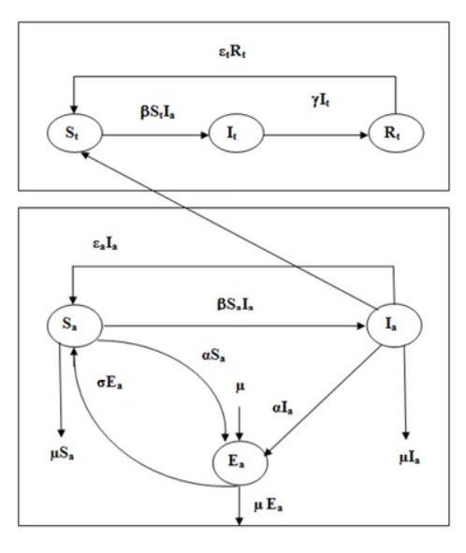
Pristup i rješenje problema
PRISTUP MODELU:
proučavanje relevantne literature
MODEL:
temelji se na dva povezana SIRS modela
SKUPINE:
St – podložni napadnuti
It – zaraženi napadnuti
Rt – oporavljeni napadnuti
Sa – potencijalni napadački čvorovi
Ia – aktivni napadački čvorova
Ea – neaktivni napadački čvorovi

Slide 5
Implementacija u Julii
DDOS = function (du, u, p, t)
beta, epsilont, ipsilon, mi, epsilona, omega, alfa = p
N = u[4] + u[5] + u[6]
du[1] = -beta * u[1] * u[5] + epsilont * u[3]
du[2] = beta * u[1] * u[5] - ipsilon * u[2]
du[3] = ipsilon * u[2] - epsilont * u[3]
du[4] = -beta * u[4] * u[5] - mi * u[4] + epsilona * u[5] + omega * u[6] - alfa * u[4]
du[5] = beta * u[4] * u[5] - mi * u[5] - epsilona * u[5] - alfa * u[5]
du[6] = -omega * u[6] - mi * u[5] + mi * N + alfa * u[5] + alfa * u[4]
end
## rješavanje
problem = ODEProblem(DDOS, u0, tspan, p)
sol = solve(problem)

Slide 6
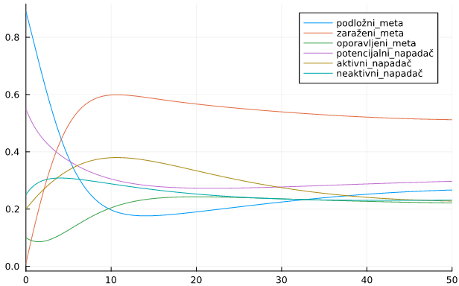
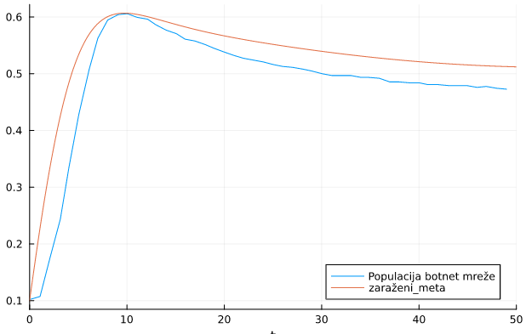
Rezultati
Graf 1. Rezultati modela
Graf 2. Usporedba rezultata modela i preuzetih analitičkih podataka iz simulacije napada

Slide 7
Zaključak
PRIMJENJIVOST REZULTATA:
nepoznata <= nedostupnost podataka o botnet mrežama
PROŠIRENJE MODELA:
razlikovati računala s jakom i slabom zaštitom
promjena ukupne populacije

Slide 8
Literatura
Mishra, B. K., Keshri, A. K., Mallick, D. K., & Mishra, B. K. (2019, January 1). Mathematical model on distributed denial of service attack through internet of things in a network. De Gruyter. https://www.degruyter.com/document/doi/10.1515/nleng-2017-0094/html
B. -R. Chen, S. -M. Cheng and M. B. Mwangi, "A Mobility-Based Epidemic Model for IoT Malware Spread," in IEEE Access, vol. 10, pp. 107929-107941, 2022, doi: 10.1109/ACCESS.2022.3213032.

